Slide 1
Unidad 2 - Temas 2
Arreglos Multidimensionales

Slide 2
Objetivos
Definir arreglos de dos o más dimensiones

Slide 3
Estructura de un array de dos dimensiones
Columnas
 | 0 | 1 | 2 | n
0
1
2
m
Filas

Slide 4
Declaración
<tipo de datoElemento> <nombre array> [][];
<tipo de datoElemento> [][]<nombre array>;
Ejemplos:
char pantalla[][];
int puestos[][];
double [][]matriz;

Slide 5
Inicialización
pantalla = new char[80][24]; // matriz con 80 filas y 24 columnas
puestos = new int[10][5]; // matriz de 10 filas por 5 columnas
final int N = 4;
matriz = new double[N][N]; // matriz cuadrada de N*N elementos

Slide 6
Operador new en la declaración
<tipo de datoElemento> <nombre array>[][]=
new <tipo de datoElemento> [<NúmDeFilas>][<NúmDeColumnas>];
Cada dimensión entre corchetes

Slide 7
Inicialización de arrays multidimensionales
int tabla1[][] = {{51, 52, 53},{54, 55, 56}};
int tabla1[][] = {
{51, 52, 53},
{54, 55, 56}
};
Columnas
 | 0 | 1 | 2
0 | 51 | 52 | 53
1 | 54 | 55 | 56
Filas

Slide 8
Acceso a los elementos de arrays bidimensionales
Inserción de elementos
<nombre array>[indice fila][indice columna] = valor elemento;
Extracción de elementos
<variable> = <nombre array> [indice fila][indice columna];
Recorrido de una matriz bidimensional
for (fila = 0; fila < Matriz.length; ++fila){
for (col = 0; col < Matriz[fila].length; ++col){
Matriz[fila][col]
}
}

Slide 9
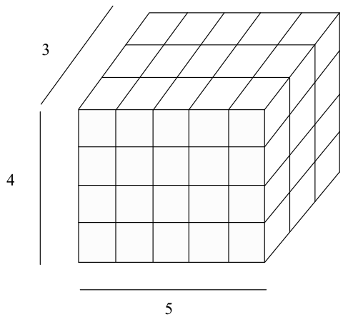
Arreglos de más de dos dimensiones
int equipos[][][]= new int[4][5][3];

Slide 10
Actividad 1
Definir un array de 3 filas, cada una con un número aleatorio de columnas (entre 1 y 5). Cada celda debe ser llenada con un número aleatorio entre 1 y 100.
Se debe mostrar el resultado de la siguiente forma:
a[0][<cols>] = {12, 34, 56}
a[1][<cols>] = {12}
a[2][<cols>] = {12, 56}

Slide 11
Actividad 2
Realizar un programa que genere una tabla de dimensiones aleatorias mxn entre 1 y 5. Llenar la tabla de números aleatorios entre 1 y 100. Imprimir la tabla creada utilizando el atributo Tabla.length para determinar el tamaño de su dimensión. Debe mostrar de la siguiente forma
[0] = {12, 34, 67. 89}
[1] = {89, 34, 1, 23}
[2] = {...}

Slide 12
Bibliografía
AGUILAR, Luis Joyanes; ZAHONERO MARTÍNEZ, Ignacio. (2008). Estructuras de Datos en Java. España: McGraw-Hill. Pág. 69-75

